Slide 1
FACULTAD DE CIENCIAS DEL TRABAJO Y DEL COMPORTAMIENTO HUMANO
MAESTRÍA EN PSICOLOGÍA CON MENCIÓN EN PSICOTERAPIA
Grupos terapéuticos para adolescentes: una propuesta de abordaje para las conductas de riesgo
Autoras:
Leyda P. Caiza Pilco
Adriana C. Medrano Tupiza
Deyci A. Núñez Villalva
Tutora:
Gabriela Pazmiño PhD.
Marzo, 2020

Slide 2
FICHA TÉCNICA
Adolescentes entre 12 y 18 años
Diferentes Unidades Educativas de la Sierra Centro (Guaranda)
Proceso de Psicoterapia Grupal

Slide 3
PROBLEMA
Seis millones de NNA (INEC, 2017)
6% embarazos, 4% intento de suicidio, 21% consumo de cigarrillo, 4% consumo de alcohol (ENAI, 2015)
48% observa venta de sustancias alrededor de las I. Educativas (Observatorio Nacional de Drogas, 2013)
Familias Fuertes (OPS, 2009)

Slide 4
OBJETIVO
Establecer un grupo de psicoterapia para adolescentes como una alternativa de intervención para las conductas de riesgo a través del desarrollo de estrategias de afrontamiento productivas mediante la aplicación de los Factores Terapéuticos Grupales de Yalom

Slide 5
JUSTIFICACIÓN
PSICOTERAPIA DE GRUPOS
Fernández-Álvarez, 2008:
Actualización de la experiencia disfuncional
Conformación de redes
Favorece la consistencia de los resultados
1
2
3
La psicoterapia grupal es útil en nuestro contexto para la intervención sobre las conductas de riesgo que presentan los adolescentes mediante el desarrollo de estrategias de afrontamiento productivas a través de la utilización de los Factores Terapéuticos Grupales de Yalom
HIPÓTESIS

Slide 6
MARCO TEÓRICO
Hoag & Burlingame (1997)
Eficacia similar en niños, adolescentes y adultos
Romera & Sánchez (2001)
Intervención temprana en conductas que pueden afectar el desarrollo personal
Ovaert, Cashel & Sewell (2003)
Disminución de síntomas de ansiedad y depresión
Rodríguez (2006)
Disminución de deserción en procesos individuales, redes de apoyo
Aizpún & Fernández (2014)
Motivación al cambio ligado a la esperanza que infunde el grupo

Slide 7
MARCO TEÓRICO
Factores Terapéuticos Grupales (Yalom, 1986)
Semejanza
Cohesión
Universalidad
Modelización
Información
Resocialización
Confrontación
Catarsis
Experiencia Emocional Correctiva
Esperanza
Altruismo
Imitación
Factor Existencial
Aprendizaje interpersonal

Slide 8
MARCO TEÓRICO
Estrategias de Afrontamiento (Frydenberg, 1997)
RESOLVER EL PROBLEMA
1. Concentrarse en resolver el problema (Rp)
REFERENCIA HACIA LOS OTROS
1. Buscar apoyo social (As)
AFRONTAMIENTO NO PRODUCTIVO
1. Preocuparse (Pr)
2. Esforzarse y tener éxito (Es)
3. Invertir en amigos íntimos (Ai)
4. Buscar pertenencia (Pe)
5. Fijarse en lo positivo (Po)
6. Buscar diversiones relajantes (Dr)
7. Distracción física (Fi)
2. Acción social (So)
3. Buscar apoyo espiritual (Ae)
4. Buscar ayuda profesional (Ap)
2. Hacerse ilusiones (Hi)
3. Falta de afrontamiento (Na)
5. Ignorar el problema (Ip)
6. Reducción de la tensión (Rt)
7. Reservarlo para sí (Re)
8. Autoinculparse (Cu)
AFRONTAMIENTO PRODUCTIVO

Slide 9
PREGUNTA
¿Cómo favorece la psicoterapia grupal y los Factores Terapéuticos Grupales (Yalom) a la reducción de las conductas de riesgo en adolescentes?

Slide 10
Propuesta de intervención utilizada
METODOLOGÍA
La psicoterapia grupal se desarrolló en un programa de doce encuentros, con dos sesiones semanales (noventa minutos por sesión), utilizando las siguientes fases*:
1. Fase de apertura o caldeamiento
(2)
2. Fase ejecutoria
(8)
3. Fase de cierre
(2)
*Yalom (2000)

Slide 11
Materiales y métodos:
METODOLOGÍA
El estudio se realizó con la participación de diez adolescentes, elegidos de forma intencional por presentar conductas de riesgo.
Se utilizaron los siguientes instrumentos:
1. Escala de Evaluación del Funcionamiento Grupal (EFG-25)
Adaptación de la escala de Yalom hecha por Zukerfeld (1996). Evidencia Factores Terapéuticos Mide la percepción de ayuda. Consta de 25 ítems con una escala del 0 a 100.

Slide 12
Materiales y métodos:
METODOLOGÍA
2. Escala de Afrontamiento para Adolescentes (ACS)
Inventario auto informe. Contiene 80 elementos (79 son cerrados y 1 abierto). Evalúa 18 estrategias de afrontamiento en el adolescente.
La ACS utiliza los siguientes parámetros:
-De 20 a 29 puntos: estrategia no utilizada.
-De 30 a 49 puntos: estrategia utilizada raras veces.
-De 50 a 69 puntos: estrategia utilizada algunas veces.
-De 70 a 89 puntos: estrategia utilizada a menudo.
-De 90 a 100 puntos: estrategia utilizada con mucha frecuencia.

Slide 13
Los participantes
METODOLOGÍA
Se trabajó con diez adolescentes que presentaban conductas de riesgo, por más de seis meses.
Sus edades estaban comprendidas entre los 12 y 18 años.
Entre sus comportamientos comunes se encuentran:
  Conducta desafiante
    Incumplimiento de normas
    Irritabilidad
  Consumo ocasional de drogas

Slide 14
Los participantes
METODOLOGÍA
Inicialmente fueron derivados por el DECE institucional, en conocimiento de sus padres.
Todos los casos cuentan con una valoración clínica, individual y familiar que identifica la presencia de conductas de riesgo.
Exclusiones
Para el estudio no se consideraron:
  Adolescentes con discapacidad intelectual.
  En consumo problemático de drogas.
  Personas con tratamiento psiquiátrico y bajo control o supervisión adecuados.

Slide 15
RESULTADOS

Slide 16
RESULTADOS
Cohesión
Altruismo
Universalidad
Esperanza
Imitación

Slide 17
RESULTADOS
As: Buscar apoyo social | Hi: Hacerse ilusiones | Re: Reservarlo para sí
Rp: Concentrarse en resolver el problema | Na: Falta de afrontamiento | Ae: Buscar apoyo espiritual
Es: Esforzarse y tener éxito | Rt: Reducción de la tensión | Po: Fijarse en lo positivo
Pr: Preocuparse | So: Acción social | Ap: Buscar ayuda profesional
Ai: Invertir en amigos íntimos | Ip: Ignorar el problema | Dr: Buscar diversiones relajantes
Pe: Buscar pertenencia | Cu: Autoinculparse | Fi: Distracción física

Slide 18
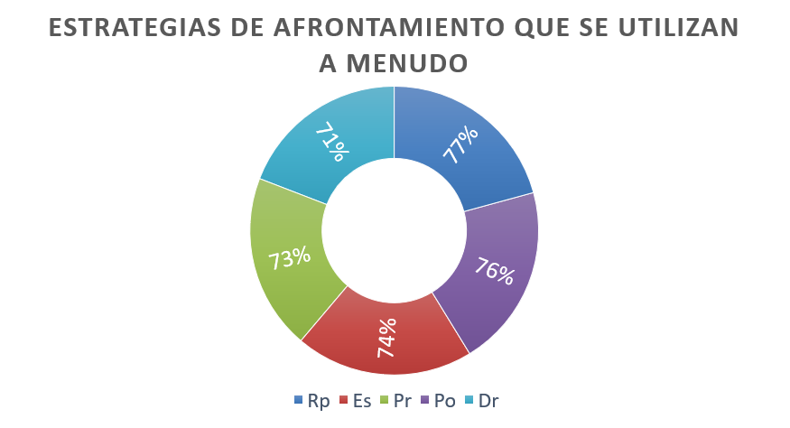
RESULTADOS
Rp: Concentrarse en resolver el problema | Es: Esforzarse y tener éxito | Pr: Preocuparse | Po: Fijarse en lo positivo | Dr: Buscar diversiones relajantes

Slide 19
CONCLUSIONES
Se determinó que el 80% de participantes de vieron beneficiados por la dinámica e interacción positiva.
EFG-25: el Principio de Semejanza (Cohesión, Universalidad, Esperanza, Altruismo e Imitación) fue el mejor puntuado.
Fue útil la aplicación del aprendizaje vicario porque permite experimentar y aprender mediante la observación del accionar de los otros y facilita reorganizar las experiencias.
Una de las actividades que favoreció el cambio comportamental fue percibir que la opinión de cada uno es escuchada y tomada en cuenta

Slide 20
CONCLUSIONES
El establecimiento de un clima grupal adecuado permite sentir que las emociones son validadas.
Se demuestra mediante la aplicación de dos test, que los participantes han desarrollado estrategias de afrontamiento productivas que aportan a su crecimiento personal.
El trabajo psicoterapéutico grupal brinda una serie de beneficios a los participantes, entre ellos están: abordajes más eficaces, capacidad de colaboración entre pares, semejanza dentro de los niveles adecuados y habilidades sociales globales buenas, involucradas en la madurez social y emocional de cada adolescente.

